Slide 1
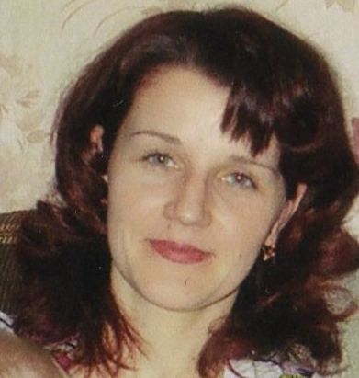
Развитие мелкой моторики
через кружковую работу
Юркова Оксана Викторовна
учитель-дефектолог МБДОУ "Д/с №10"
г. Зеленогрск

Slide 2
Кружок
«Очень умелые ручки»
«Истоки творческих способностей детей и их дарований –
на кончиках пальцев ,образно говоря, идут тончайшие ручейки,
которые питают источник творческой мысли.
Чем больше уверенности и изобретательности в движении
детской руки, тем тоньше взаимодействие с орудием труда,
чем сложнее движения, необходимые для этого
взаимодействия, тем глубже входит взаимодействие руки с
природой, с общественным трудом в духовную жизнь ребёнка.
Другими словами: чем больше мастерства в детской руке,
тем умнее ребёнок.»
В.А.Сухомлинский.

Slide 3
Задачи:
1.Развитие творческих и конструктивных способностей
с учётом индивидуальных возможностей каждого
ребёнка.
2.Развитие умения создавать конструкции по образцу, с
ловесной инструкции, развитие мышления,внимания,
зрительного восприятия, воображения детей,
мелкой моторики рук и координации движений.
3. Воспитание усидчивости, самостоятельности,
умения доводить дело до конца.

Slide 4
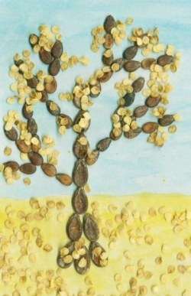
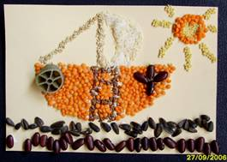
РАБОТА С КРУПОЙ И СЕМЯНАМИ

Slide 5
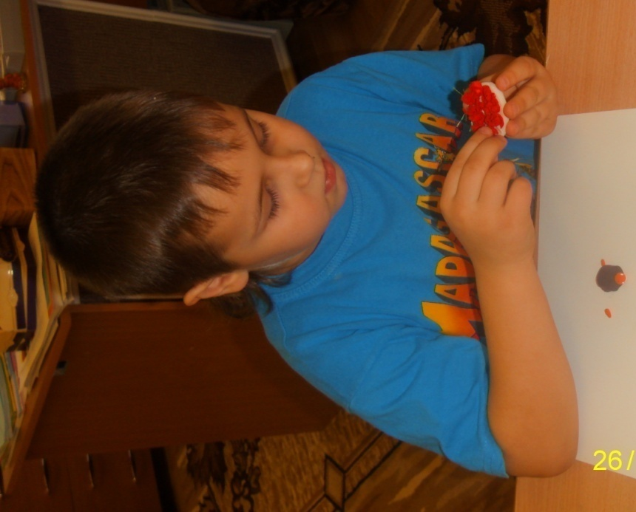
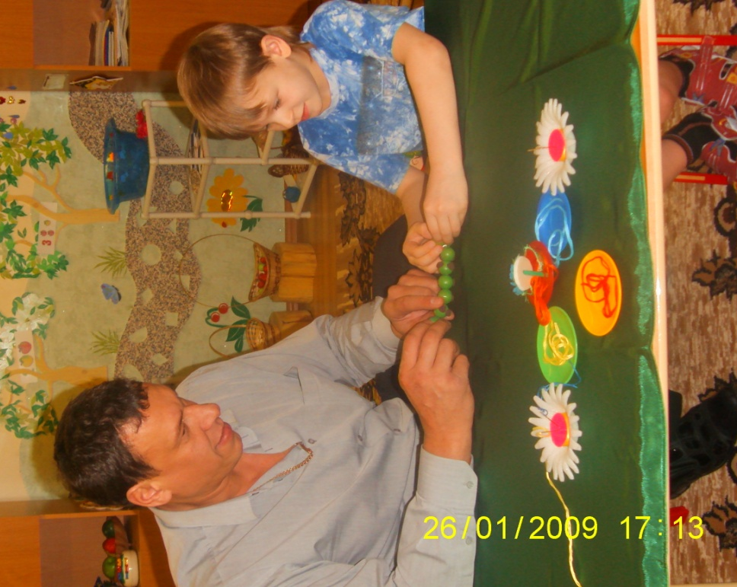
РАБОТА С БРОСОВЫМ МАТЕРИАЛОМ

Slide 6
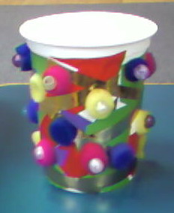

Slide 7
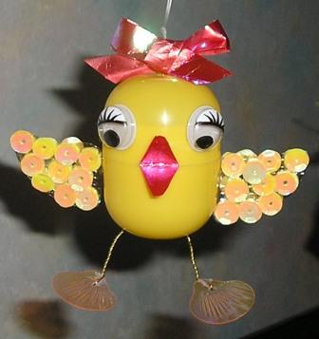
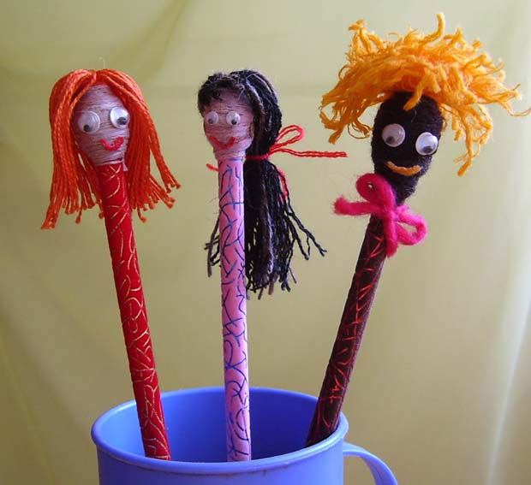

Slide 8
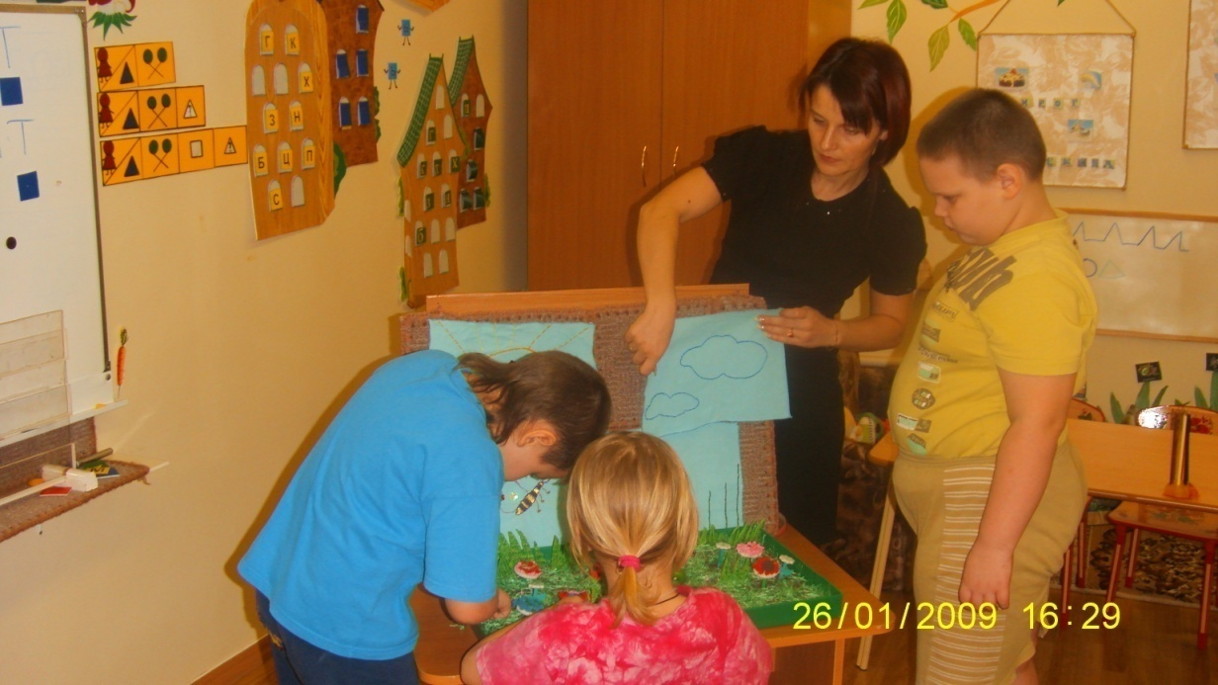
КОЛЛЕКТИВНАЯ РАБОТА
«НА ЛУЖАЙКЕ»

Slide 9
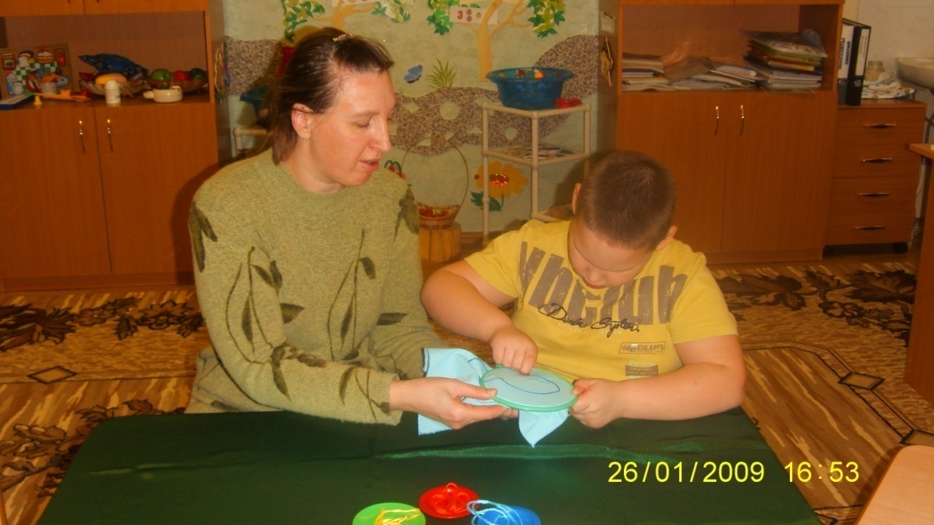
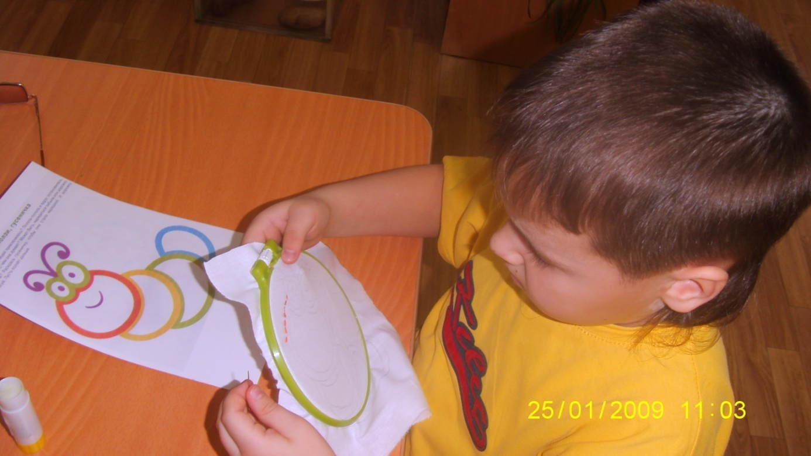
РАБОТА С ТКАНЬЮ И НИТКАМИ

Slide 10
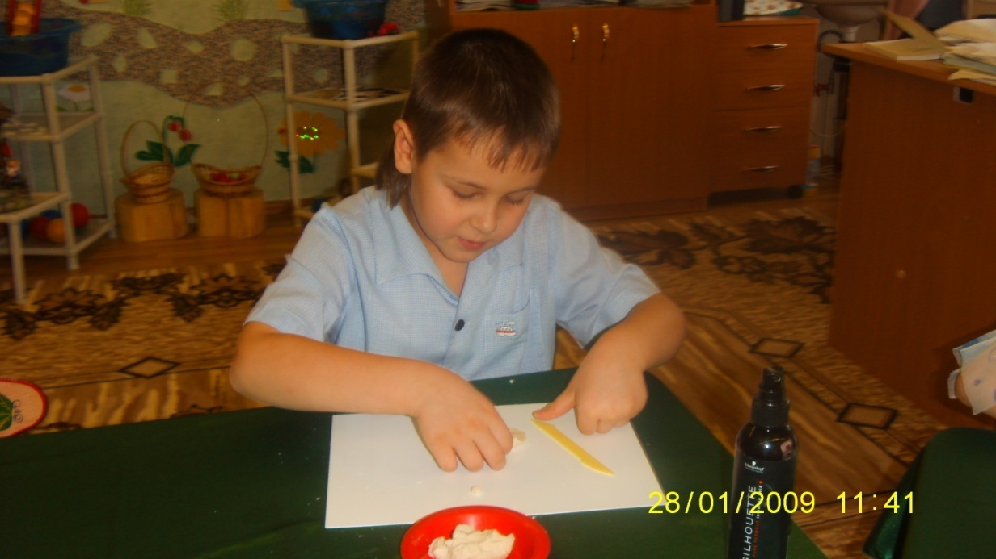
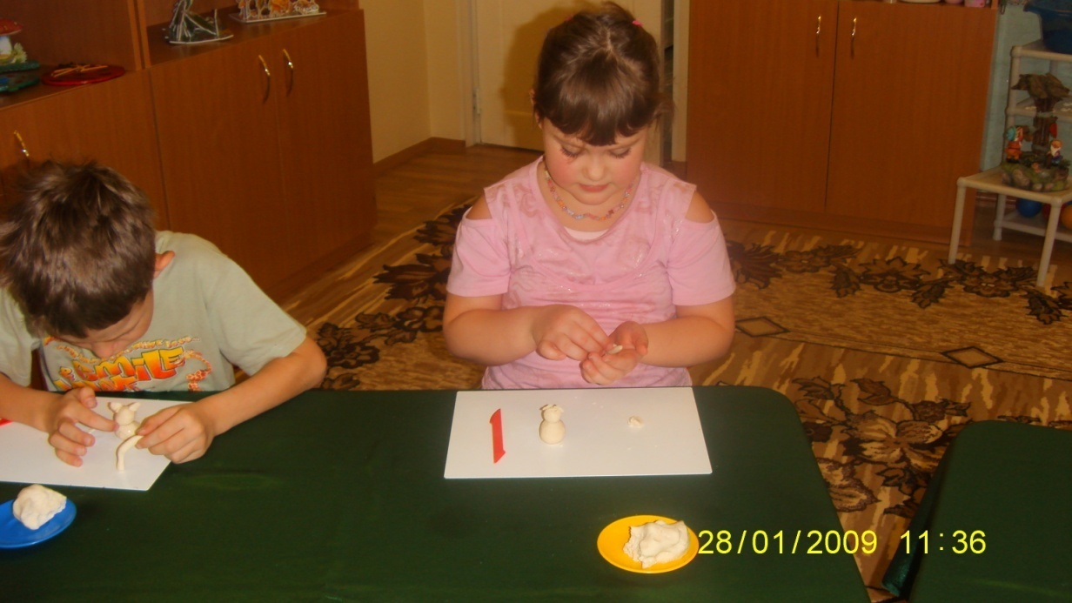
ТЕСТОПЛАСТИКА

Slide 11
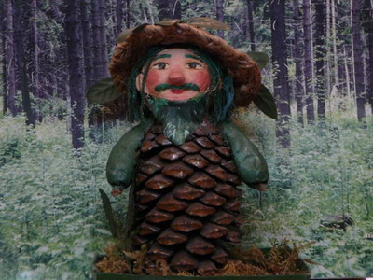
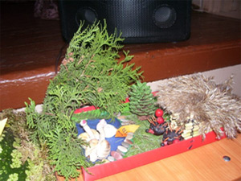
РАБОТА С ПРИРОДНЫМ МАТЕРИАЛОМ

Slide 12
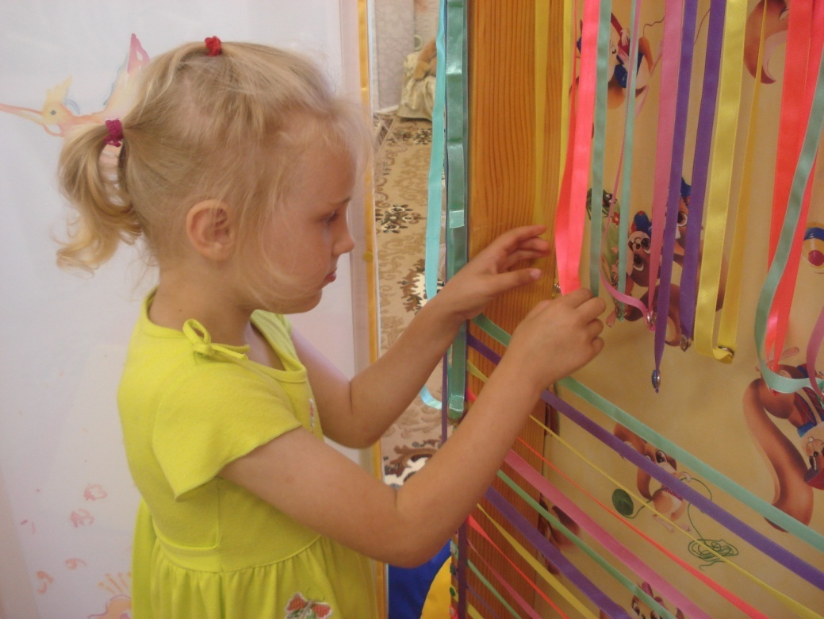
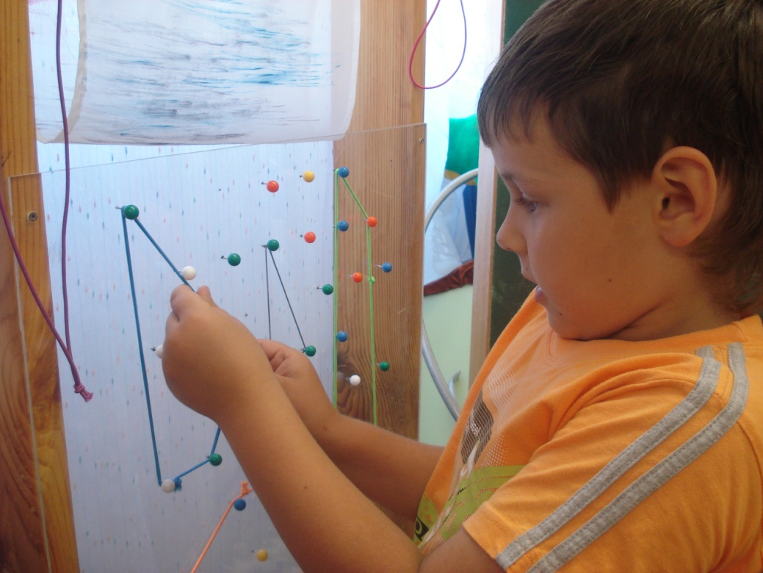
РАБОТА СО ШВЕЙНОЙ ФУРНИТУРОЙ

Slide 13
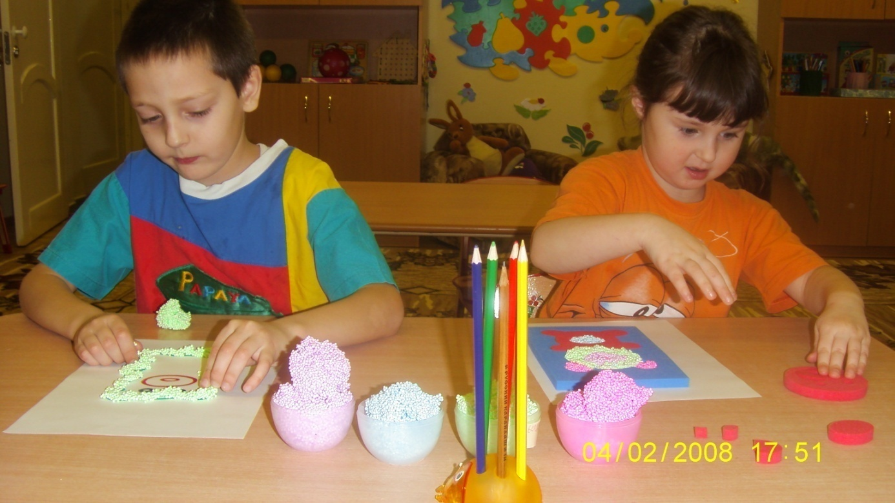
РАБОТА С ШАРИКОВЫМ И ФЛЮОРИСЦЕНТНЫМ ПЛАСТИЛИНОМ
Notes:
Новый слайд

Slide 14
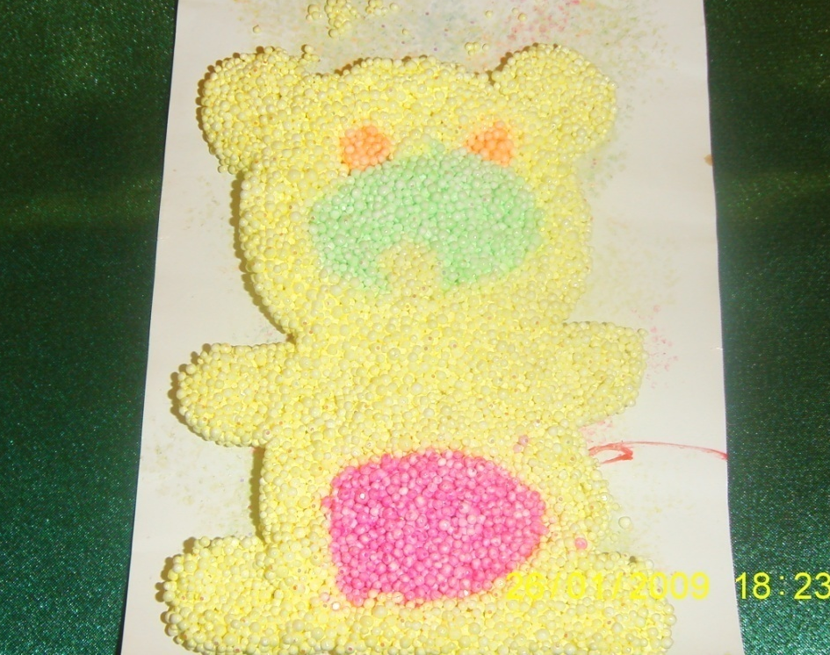
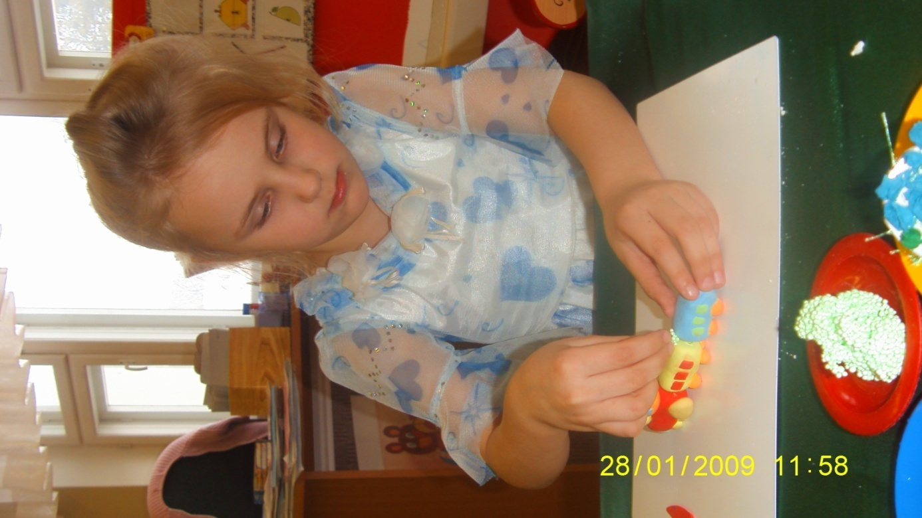

Slide 15
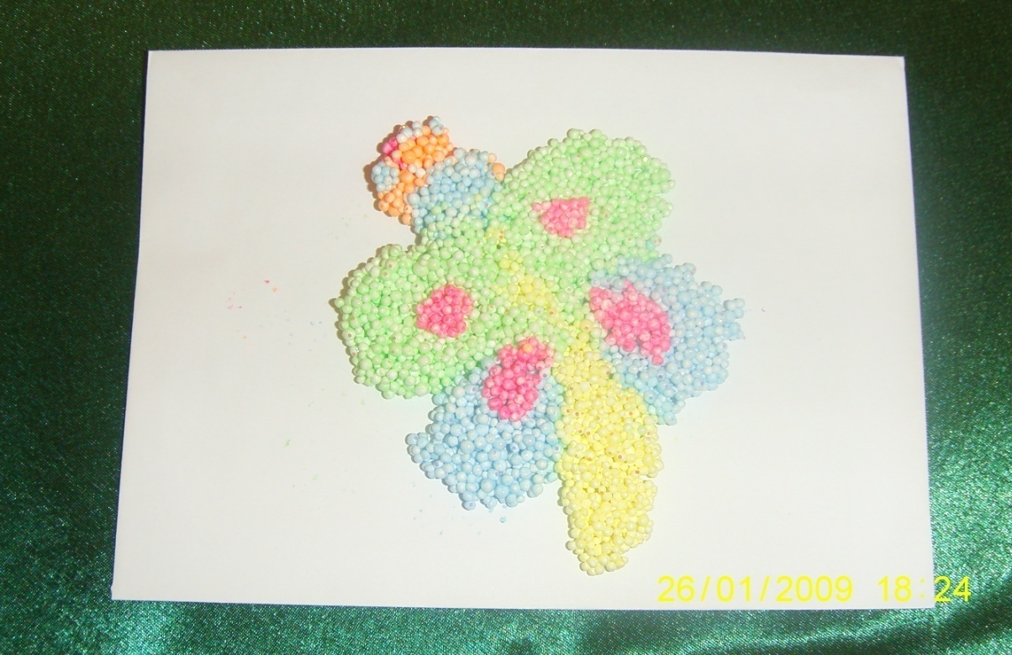
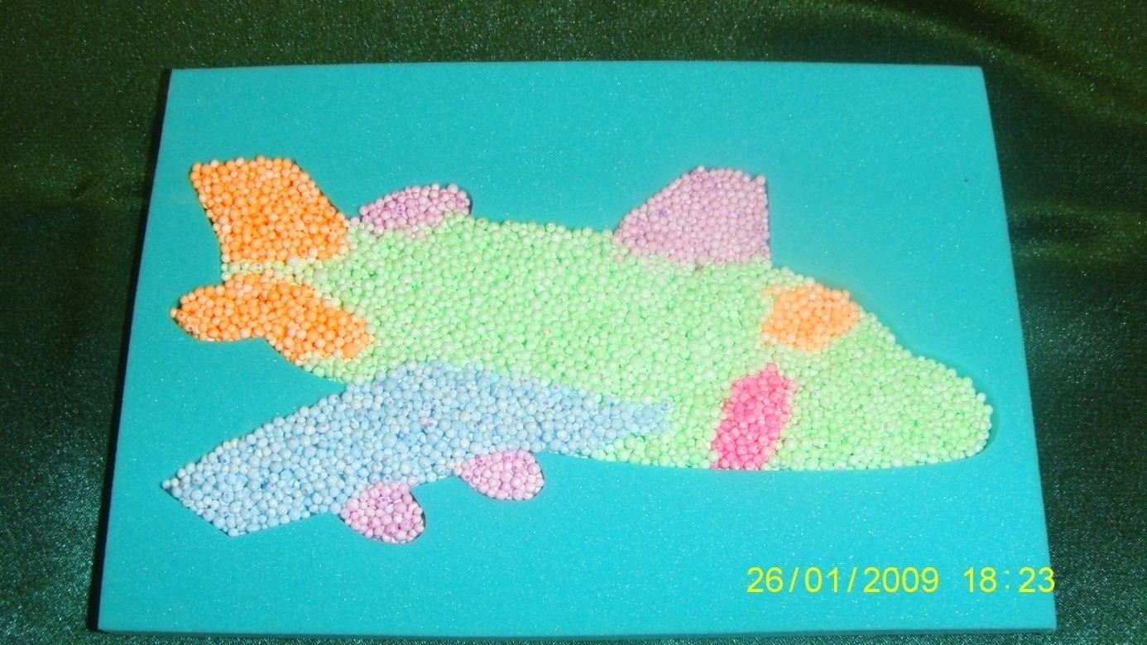

Slide 16
Спасибо за внимание

